Slide 1
Η Ιστορία του μικρού Τετ
Παρουσίαση
Μιράντα Παπαλεοντίου Δ΄3

Slide 2
Ο Τετ κάθεται στο τροχοκάθισμα χαρούμενος μέσα στην τάξη του κάνοντας μια παρουσίαση στους συμμαθητές του.
Περιγραφή εξωφύλλου

Slide 3
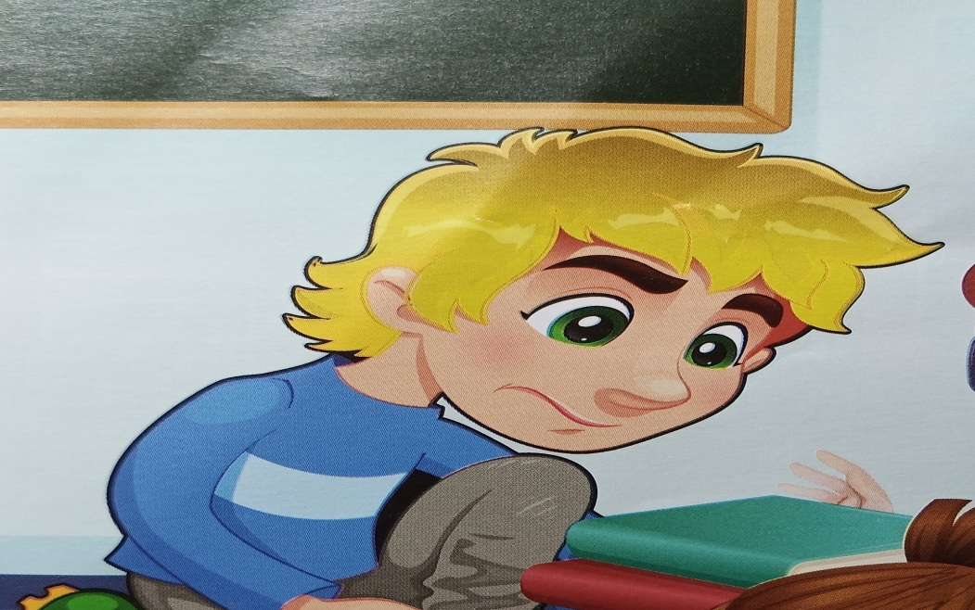
Τα πρόσωπα του βιβλίου
Ο Τετ ο οποίος είναι καλός μαθητής δραστήριος και κοινωνικός.

Slide 4
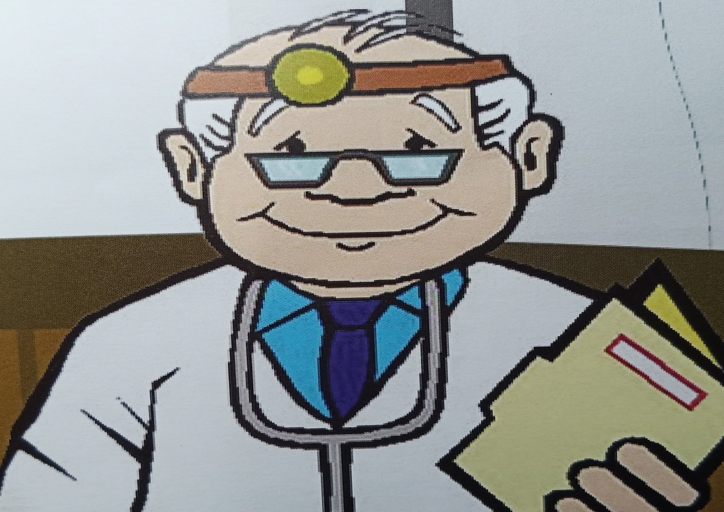
O γιατρός είναι πάντα καλοσυνάτος και γελαστός.

Slide 5
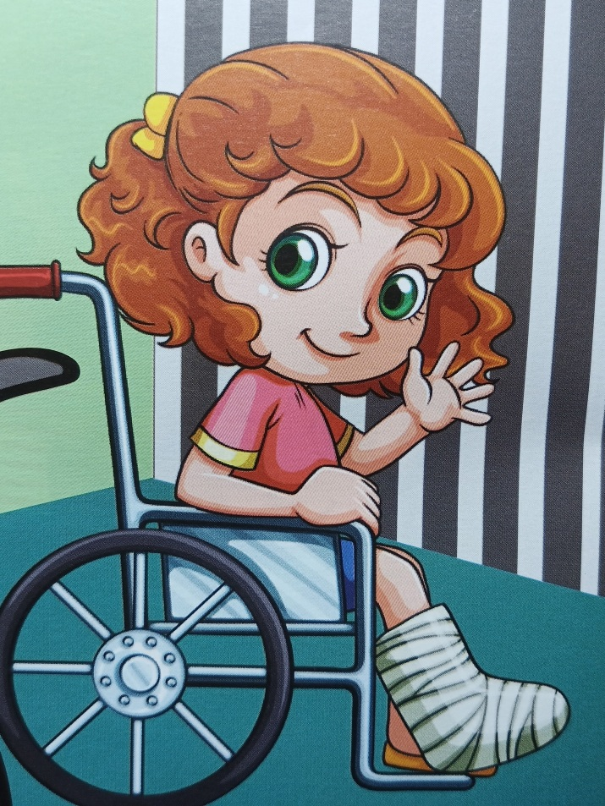
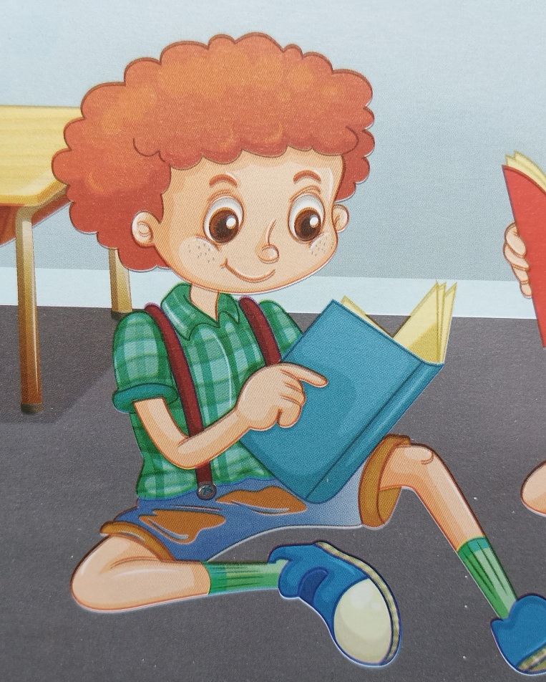
Η Σάντη και ο Γιώργος είναι και αυτοί διαφορετικοί όπως τον Τετ αλλά και δραστήριοι.

Slide 6
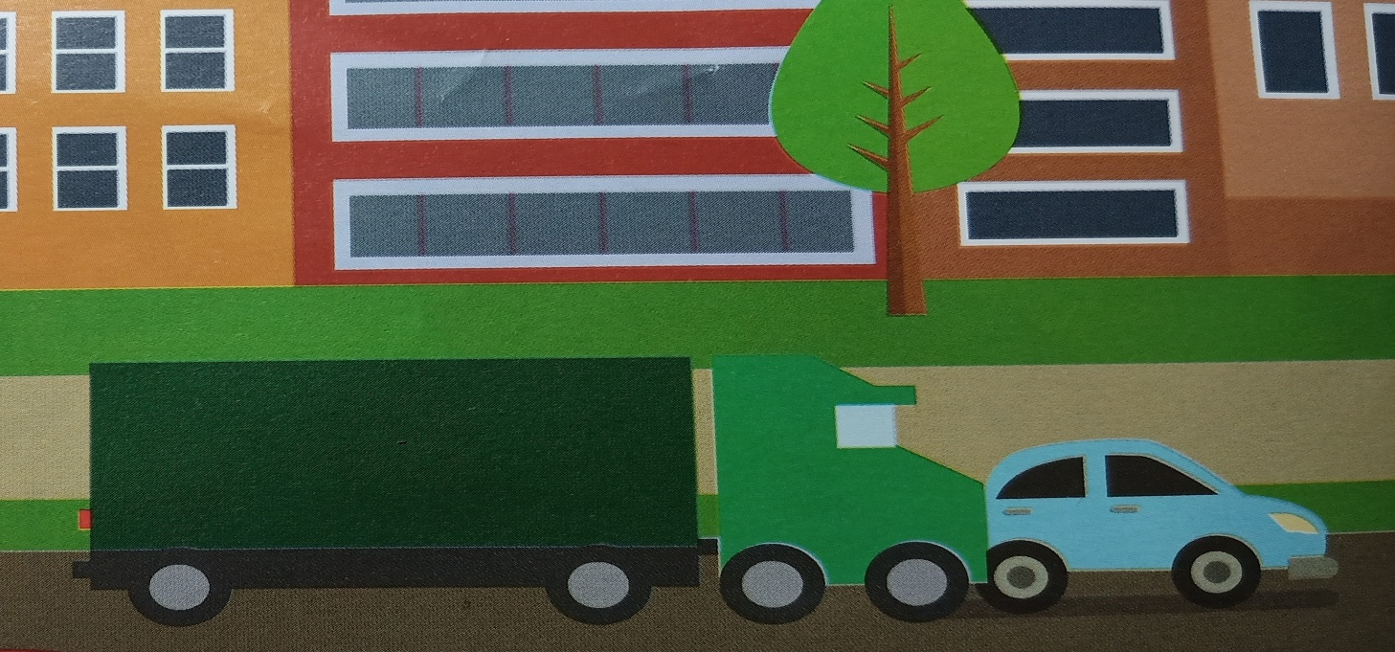
Ο Τετ είναι ένα αγόρι δέκα ετών που πήγαινε στο φροντιστήριο με το αυτοκίνητο της μαμάς του και ξαφνικά έγινε ένα ατύχημα. Αυτός δεν φορούσε την ζώνη του και έτσι πετάχτηκε κάτω στον δρόμο.

Slide 7
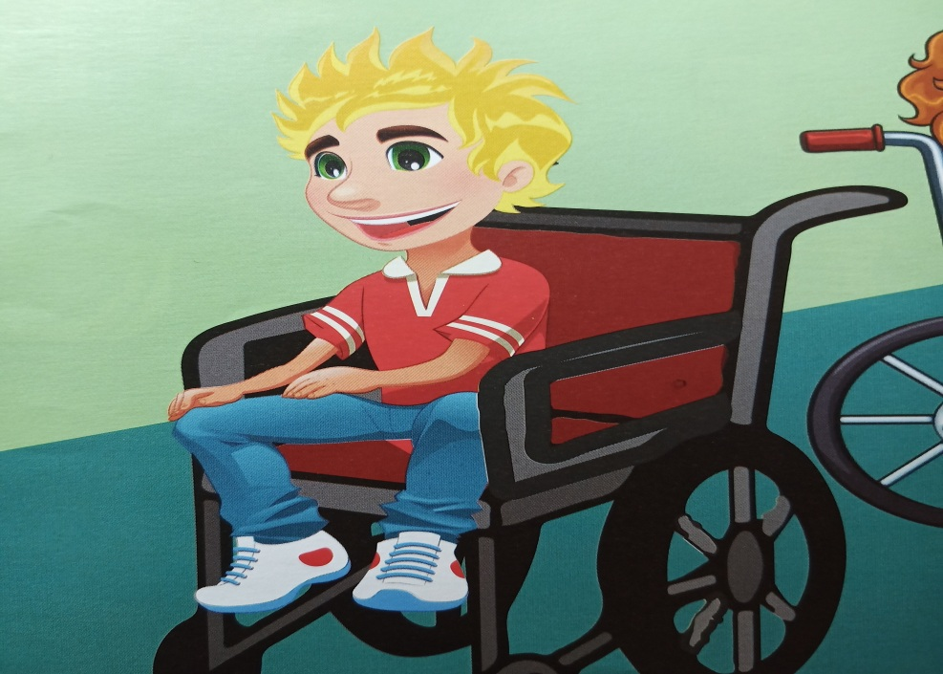
Από τότε καθόταν σε ένα τροχοκάθισμα και δεν ήξερε αν θα καταφέρει να περπατήσει ξανά. Συνεχώς αντιμετώπιζε πολλές δυσκολίες αλλά πάντα με χαμόγελο προσπαθούσε να τα καταφέρνει.

Slide 8
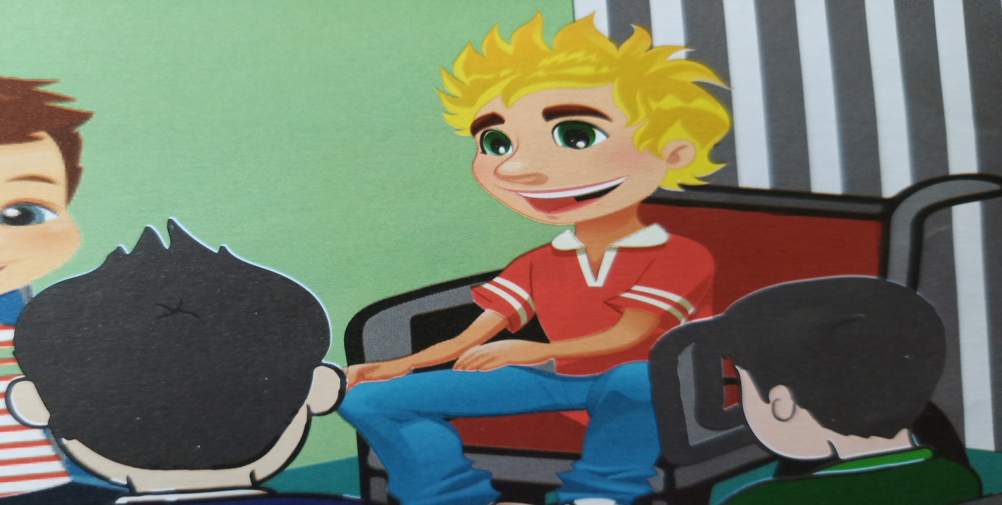
Θα ήθελα να κάνω παρέα με τον Τετ γιατί ότι δυσκολίες θα αντιμετώπιζε θα χαμογελούσε, θα τις προσπερνούσε και θα τα κατάφερνε.

Slide 9
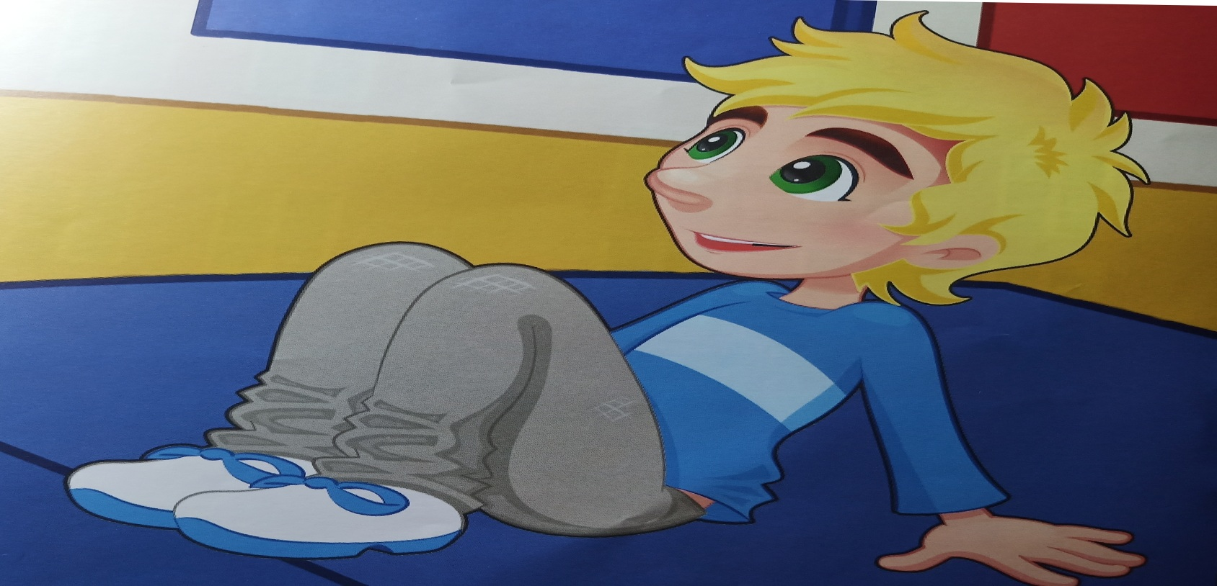
Θα πρότεινα σε κάποιον να διαβάσει αυτό το βιβλίο γιατί μας κάνει να καταλάβουμε τις δυσκολίες που αντιμετωπίζουν οι ανάπηροι άνθρωποι, και έτσι θα μας κάνει να είμαστε πιο ευαίσθητοι.

Slide 10
Σας ευχαριστώ πολύ για την προσοχή σας!!!

